Slide 1




Slide 2

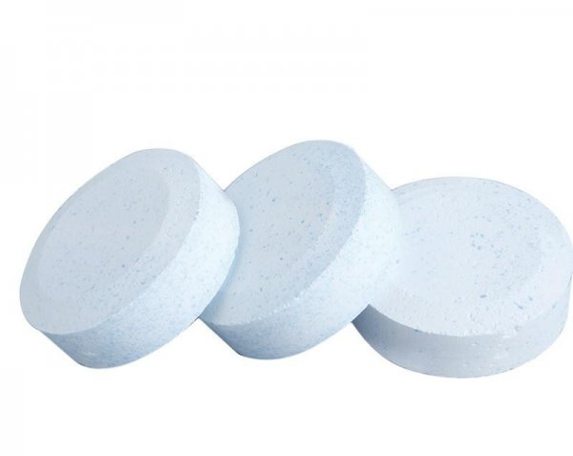
ÍNDICE
CCP de medicamentos y de combinaciones de medicamentos.
Admisibilidad del segundo CCP.
Sentencia de 8 de febrero de 2022 de la Sección 15 de la Audiencia Provincial de Barcelona.
Cuestiones prejudiciales planteadas al TJUE

Slide 3
CCP de medicamentos y combinaciones m,edicamentos
Título de PI regulado sustantivamente en el Reglamento (CE) nº 469/2009, del Parlamento y del Consejo de 6 de mayo y en la Ley de Patentes 24/2015 de 24 de julio.
Fundamento: el período que transcurre entre la presentación de una solicitud de patente para un nuevo medicamento y la autorización de comercialización de dicho medicamento reduce la protección efectiva que confiere la patente a un período insuficiente para amortizar las inversiones efectuadas en la investigación.
Objeto: Producto. el principio activo o la composición (rectius combinación) de principios activos de un medicamento.
Efectos: el CCP confiere al producto objeto de la autorización de comercialización los mismos derechos que la patente de base y estará sujeto a las mismas limitaciones y obligaciones.

Slide 4




CCPs de medicamentos y combinaciones
Requisitos artículo 3 del Reglamento (CE) No 469/2009 del Parlamento Europeo Y del Consejo de 6 de mayo de 2009 relativo al certificado complementario de protección para los medicamentos (“Reglamento CCP”):
el producto está protegido por una patente de base en vigor
el producto, como medicamento, ha obtenido una autorización de comercialización
el producto, como medicamento, ha obtenido una autorización de comercialización
la autorización de comercialización es la primera del producto como medicamento

Slide 5
CCPs de medicamentos y combinaciones
El concepto de protección de patente.
Sentencia TJUE (Gran Sala) de 25 de julio de 2018 (Truvada):
“El artículo 3, letra a), del Reglamento (CE) nº 469/2009 del Parlamento Europeo y del Consejo, de 6 de mayo de 2009, relativo al certificado complementario de protección para los medicamentos, debe interpretarse en el sentido de que un producto compuesto por varios principios activos que tengan un efecto combinado está «protegido por una patente de base en vigor», de acuerdo con dicha disposición, cuando la combinación de los principios activos que la componen, aunque no se mencione expresamente en las reivindicaciones de la patente de base, está incluida necesaria y específicamente en dichas reivindicaciones. A tal fin, desde el punto de vista del experto en la materia y sobre la base del estado de la técnica en la fecha de presentación o de prioridad de la patente de base:”
La combinación de estos principios activos debe estar incluida necesariamente, a la luz de la descripción y de los dibujos de esa patente, en la invención amparada por esta, y
Cada uno de los citados principios activos debe ser específicamente identificable, a la luz de la totalidad de los elementos divulgados por la referida patente.

Slide 6
CCPs de medicamentos y combinaciones
Las patentes de base que describen varios productos.
Las patentes de base que describen productos mediante una formula funcional.
Sentencia del TJUE de 30 de abril de 2020 (Sitagliptina). Fallo:
El artículo 3, letra a), del Reglamento (CE) n.º 469/2009 del Parlamento Europeo y del Consejo, de 6 de mayo de 2009, relativo al certificado complementario de protección para los medicamentos, debe interpretarse en el sentido de que un producto está protegido por una patente de base en vigor con arreglo a dicha disposición si, aun cuando no se deduzca de forma individual, como modo de realización concreto, de la información de esa patente, responde a una definición funcional general empleada por una de las reivindicaciones de la patente de base y está comprendido necesariamente en la invención amparada por ella, siempre que pueda ser identificado de manera específica, a la luz de todos los elementos divulgados por la referida patente, por un experto en la materia, sobre la base de sus conocimientos generales en el ámbito considerado en la fecha de presentación o de prioridad de la patente de base y del estado de la técnica en esa misma fecha.

Slide 7
CCPs de medicamentos y combinaciones
El artículo 3, letra a), del Reglamento CCP debe interpretarse en el sentido de que un producto no está protegido por una patente de base en vigor con arreglo a dicha disposición si, pese a estar comprendido en la definición funcional que figura en las reivindicaciones de dicha patente, ha sido desarrollado con posterioridad a la presentación de la solicitud de la patente de base como consecuencia de una actividad inventiva autónoma.
IV. Las patentes que describen combinaciones de productos.

Slide 8

Admisibilidad del segundo CCP
Una patente que protege varios productos distintos permite obtener varios CCPs en relación con cada uno de esos productos, siempre y cuando cada uno de ellos esté protegido como tal por la patente de base en el sentido del artículo 3, letra a), del Reglamento CCP, en relación con el artículo 1, letras b) y c).

Slide 9

Sentencia de o de febrero de 2022 de la Sección 15 de la Audiencia Provincial de Barcelona.
La Sentencia analiza el Reglamento CCP, y los motivos por los que se pueda instar acción de nulidad del CCP previstos en el artículo 15 del Reglamento CCP, centrándose, en concreto, en el la infracción de lo dispuesto en los artículos 3 a) y 3 c) del Reglamento CCP.
Sobre la interpretación del artículo 3 c) del Reglamento CCP la Sentencia analiza los pronunciamientos del TJUE en tres resoluciones: (i) Sentencia del TJUE de 12 de diciembre de 2013 (c-443/12) en el asunto irbesartán/hctz, caso Sanofi o Actavis I, (ii) Sentencia del TJUE de 12 de diciembre de 2013 (c-484/12) en el asunto Georgetown y (iii) Sentencia del TJUE de 12 de marzo de 2015 (c-577/13) en el asunto telmisartán/hctz o Actavis II.
También analiza las Sentencias STJUE de 25 de julio de 2018 en el asunto c-121/17 (caso Teva v Gilead) y de 20 de abril de 2020 en el asunto c-650/17 –sitagliptina (caso Royalty Pharma), las cuales se pronuncian sobre el artículo 3 a) del Reglamento CCP.
La Sentencia concluye que el CCP en cuestión es nulo por infracción de los apartados a) y c) del artículo 3 del Reglamento CCP puesto que:
Con el primer CCP ya estaba protegido el producto de la combinación de ezetimiba + simvastatina y,
El producto de la combinación ezetimiba + simvastatina no es objeto de la invención al no poder ser identificado de manera específica, a la luz de todos los elementos divulgados por la referida patente, por un experto en la materia, sobre la base de sus conocimientos generales en el ámbito considerado en la fecha de presentación o de prioridad de la patente de base y del estado de la técnica en esa misma.

Slide 10
Cuestiones prejudiciales
Actualmente existe una interpretación disconforme del artículo 3 del Reglamento CCP de los diferentes tribunales de los Estados miembros que han analizado la validez de los CCP.
Ante la evidente falta de uniformidad existente sobre esta materia, tanto el Tribunal Supremo de Irlanda, en fecha 21 de febrero de 2022 (asunto C-149/22), como el Tribunal de Comercio de Finlandia, en fecha 17 de febrero de 2022 (asunto C-119/22), han acordado plantear al TJUE cuestiones prejudiciales con arreglo al artículo 267 del Tratado de Funcionamiento de la Unión Europea, con el objetivo de que se pronuncie sobre la interpretación del artículo 3 del Reglamento CCP:
El 21 de febrero de 2022 el Tribunal Supremo de Irlanda entendió pertinente formular la petición en el litigio relacionado con la validez del CCP irlandés de Inegy®. En la resolución se exponen, entre otros, la cuestión litigiosa y su importancia, la legislación aplicable, la jurisprudencia del TJUE, los argumentos de las partes y las decisiones contradictorias emitidas por los diversos tribunales nacionales.
El Tribunal de Comercio de Finlandia acordó el 17 de febrero de 2022 plantear una cuestión prejudicial sobre el mismo artículo del Reglamento CCP al TJUE. En su resolución, el juzgado remitente explica el objeto del procedimiento finlandés, la patente de base, las autorizaciones de comercialización emitidas y los fundamentos de derecho y jurisprudencia relevantes, incluida la del TJUE sobre el artículo 3 del RCCP.

Slide 11

GRACIAS

